Slide 1
1º
AULA 07
FOCALIZADA
LÍNGUA PORTUGUESA
2º BIMESTRE
ENSINO FUNDAMENTAL: ANOS INICIAIS

Slide 2
COMPREENSÃO EM LEITURA.
FORMA DE COMPOSIÇÃO DO TEXTO.
ALFABETO.
CONSTRUÇÃO DO SISTEMA ALFABÉTICO.
PRODUÇÃO ESCRITA.
IDENTIFICAR, EM
TRAVA-LÍNGUA, ALITERAÇÕES.
PARTICIPAR DE SITUAÇÕES DE LEITURA DE TRAVA-LÍNGUA.
IDENTIFICAR PALAVRAS QUE COMEÇAM COM A MESMA SÍLABA.
IDENTIFICAR O NOME DAS LETRAS.
ESCREVER PALAVRAS REFLETINDO SOBRE O SISTEMA DE ESCRITA ALFABÉTICO.

Slide 3

CONVERSE COM A TURMA
VOCÊ CONHECE UM TRAVA-LÍNGUA?
OS TRAVA-LÍNGUAS SÃO POPULARMENTE CONHECIDOS COMO FRASES TIPICAMENTE FOLCLÓRICAS.
O PRINCIPAL DESAFIO DO TRAVA-LÍNGUA É CONSEGUIR REPRODUZIR, COM CLAREZA E RAPIDEZ, OS VERSOS.
Notes:
https://www.gettyimages.com.br/detail/ilustra%C3%A7%C3%A3o/flying-to-school-ilustra%C3%A7%C3%A3o-royalty-free/1159394306?phrase=crian%C3%A7as+estudando&adppopup=true

Slide 4


ASSISTA AO VÍDEO COM OS TRAVA-LÍNGUAS E LEIA-OS COM RAPIDEZ.
https://www.youtube.com/watch?v=LFlQTSiYoZA
Notes:
https://www.youtube.com/watch?v=LFlQTSiYoZA

Slide 5

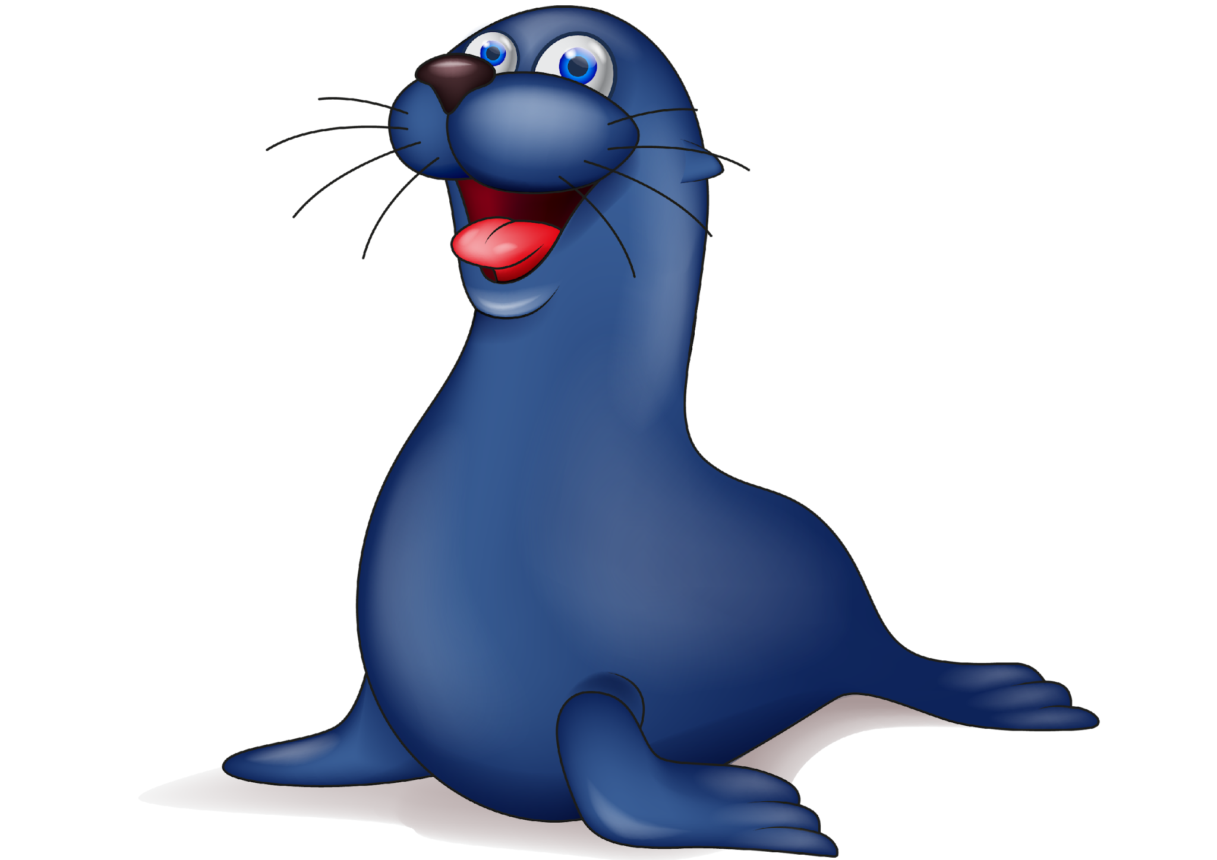
1. LEIA O TRAVA-LÍNGUA.
LEITURA EM FASE
FOCALIZADA
O FOTÓGRAFO FELIPE FEZ A FOTO DA FOCA FILÓ.
FILÓ FUGIU DA FOTO, MAS FOI FOCALIZADA
FAZENDO FOFOCA NA FILA DA FEIRA.
VÂNIA FÉLIX
ELABORADO PARA FINS DIDÁTICOS.
Notes:
https://www.gettyimages.com.br/detail/ilustra%C3%A7%C3%A3o/funny-seal-cartoon-ilustra%C3%A7%C3%A3o-royalty-free/159341111?adppopup=true

Slide 6

2. QUAL É O NOME DA FOCA? ______________________.
3. E O NOME DO FOTÓGRAFO? _____________________.
4. O QUE REPRESENTA A IMAGEM ABAIXO?
MARQUE UM X DO LADO DA RESPOSTA CORRETA.
FOTO.
FOCA.
FILA.
Notes:
https://www.gettyimages.com.br/detail/ilustra%C3%A7%C3%A3o/teacher-with-kids-on-white-background-ilustra%C3%A7%C3%A3o-royalty-free/506851202?adppopup=true

Slide 7
CORREÇÃO
2. QUAL É O NOME DA FOCA? FILÓ.
3. E O NOME DO FOTÓGRAFO? FELIPE.
4. O QUE REPRESENTA A IMAGEM ABAIXO?
MARQUE UM X DO LADO DA RESPOSTA CORRETA.
FOTO.
FOCA.
X
FILA.
Notes:
https://www.gettyimages.com.br/detail/ilustra%C3%A7%C3%A3o/teacher-with-kids-on-white-background-ilustra%C3%A7%C3%A3o-royalty-free/506851202?adppopup=true

Slide 8
5. NO TEXTO, “FOCALIZADA” É A MESMA COISA QUE:
PERDIDA.
VISTA, ENCONTRADA.

Slide 9
CORREÇÃO
5. NO TEXTO, “FOCALIZADA” É A MESMA COISA QUE:
PERDIDA.
X
VISTA, ENCONTRADA.

Slide 10
6. QUAL LETRA APARECE NA MAIORIA DAS PALAVRAS DO TRAVA-LÍNGUA? PINTE-A NO ALFABETO.
A | B | C | D | E | F | G | H | I | J | K | L | M
N | O | P | Q | R | S | T | U | V | W | X | Y | Z

Slide 11
CORREÇÃO
6. QUAL LETRA APARECE NA MAIORIA DAS PALAVRAS DO TRAVA-LÍNGUA? PINTE-A NO ALFABETO.
A | B | C | D | E | F | G | H | I | J | K | L | M
N | O | P | Q | R | S | T | U | V | W | X | Y | Z

Slide 12
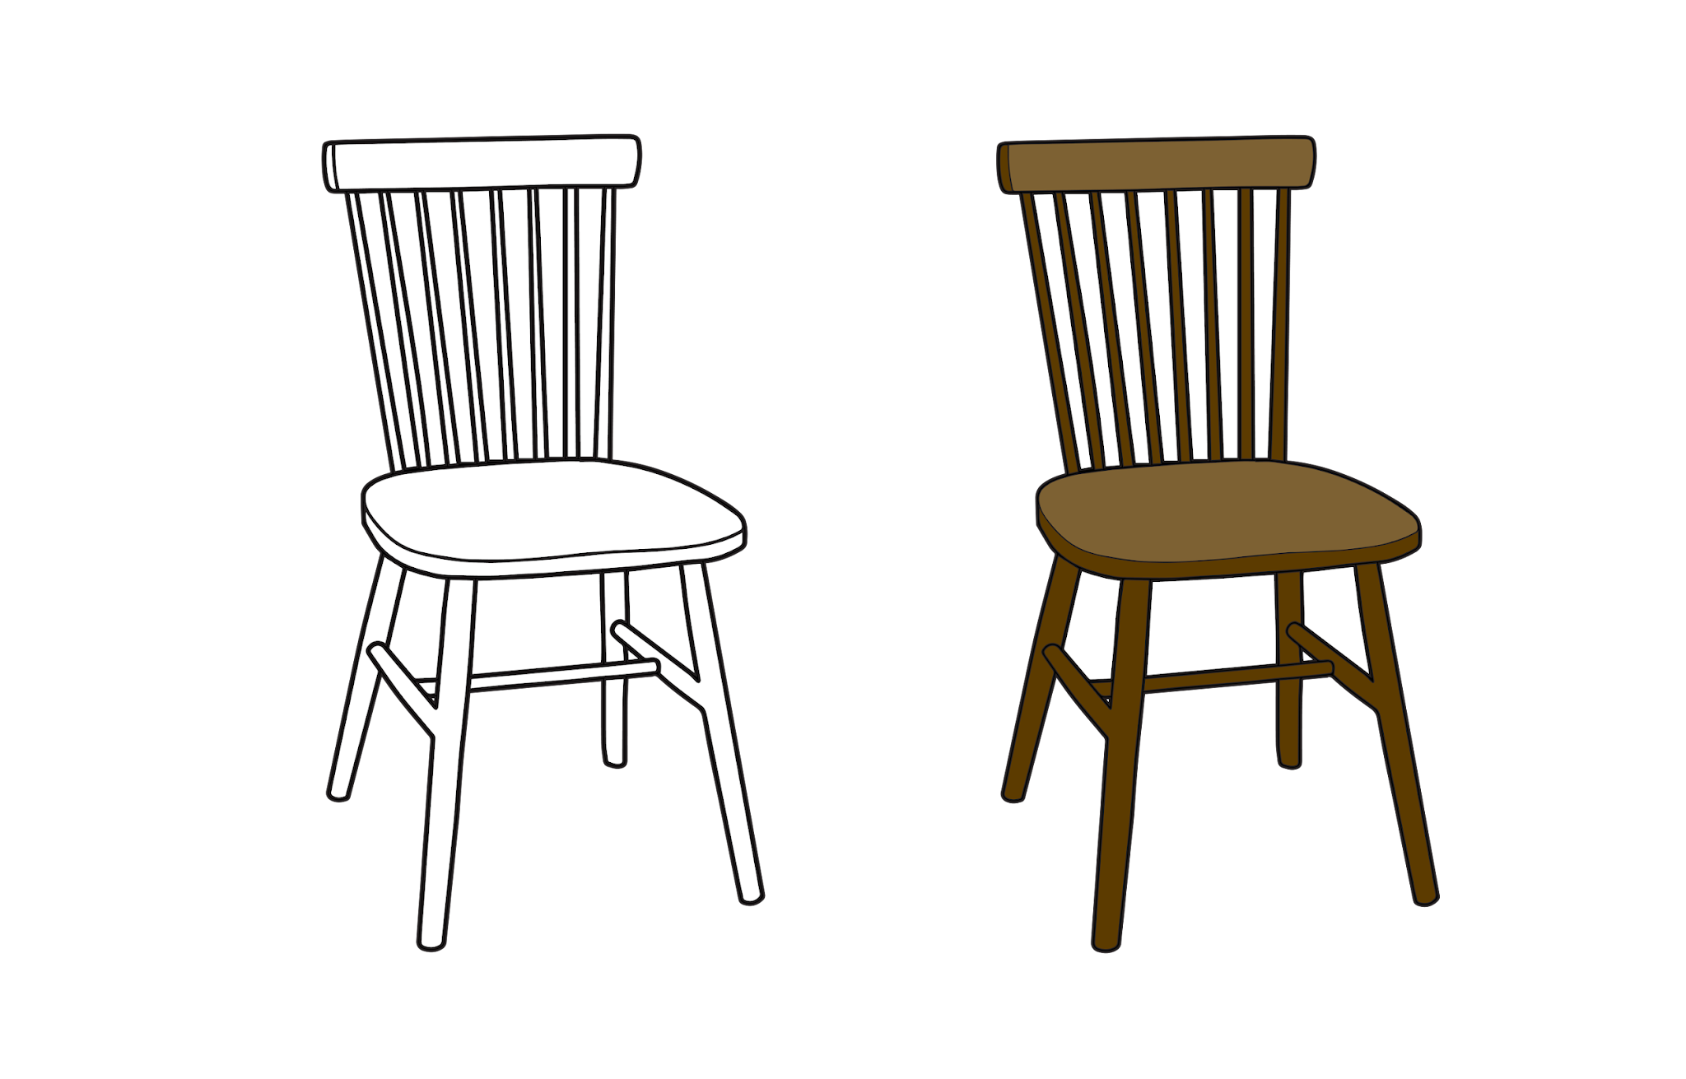


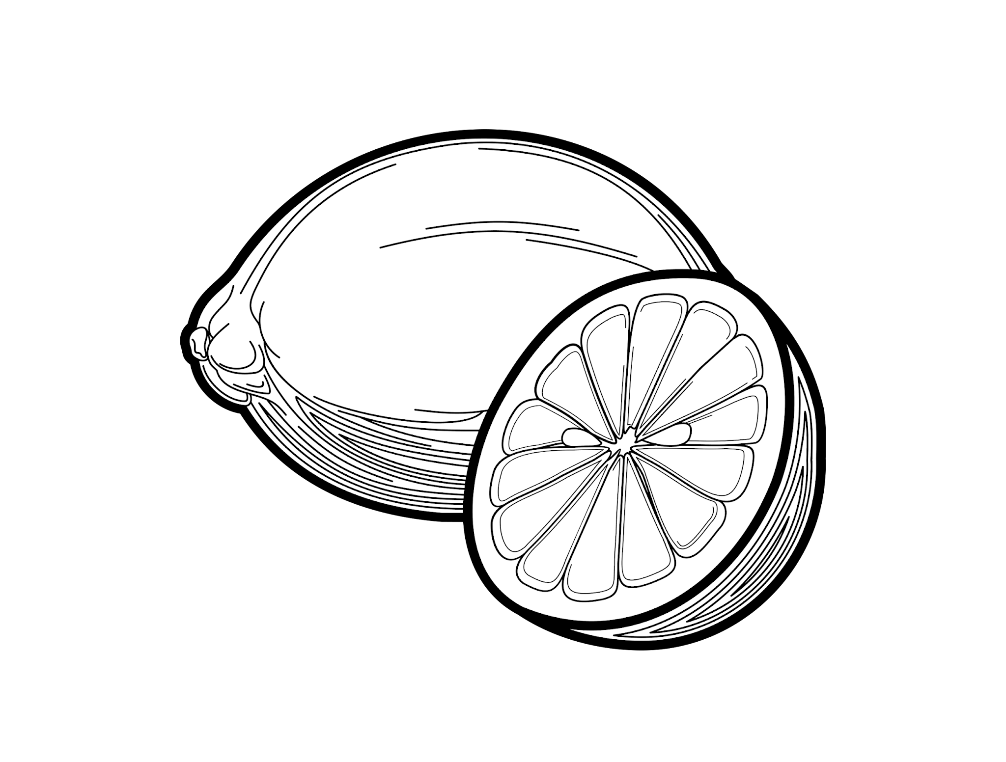
7. PINTE A IMAGEM CUJO NOME RIMA COM FEIRA.
Notes:
https://www.gettyimages.com.br/detail/ilustra%C3%A7%C3%A3o/white-socks-ilustra%C3%A7%C3%A3o-royalty-free/471723164?adppopup=true
https://www.gettyimages.com.br/detail/ilustra%C3%A7%C3%A3o/lemon-a-stylized-fruit-drawn-in-thin-lines-ilustra%C3%A7%C3%A3o-royalty-free/1241768176?adppopup=true
https://www.vecteezy.com/vector-art/12676254-two-classic-wooden-chairs-for-home-and-office-interior-vector-illustration-icon-outline-contour-drawing
https://www.gettyimages.com.br/detail/ilustra%C3%A7%C3%A3o/bean-icons-multi-series-ilustra%C3%A7%C3%A3o-royalty-free/1271876582?phrase=FEIJ%C3%83O&adppopup=true

Slide 13
CORREÇÃO
7. PINTE A IMAGEM CUJO NOME RIMA COM FEIRA.
Notes:
https://www.gettyimages.com.br/detail/ilustra%C3%A7%C3%A3o/white-socks-ilustra%C3%A7%C3%A3o-royalty-free/471723164?adppopup=true
https://www.gettyimages.com.br/detail/ilustra%C3%A7%C3%A3o/lemon-a-stylized-fruit-drawn-in-thin-lines-ilustra%C3%A7%C3%A3o-royalty-free/1241768176?adppopup=true
https://www.vecteezy.com/vector-art/12676254-two-classic-wooden-chairs-for-home-and-office-interior-vector-illustration-icon-outline-contour-drawing
https://www.gettyimages.com.br/detail/ilustra%C3%A7%C3%A3o/bean-icons-multi-series-ilustra%C3%A7%C3%A3o-royalty-free/1271876582?phrase=FEIJ%C3%83O&adppopup=true

Slide 14
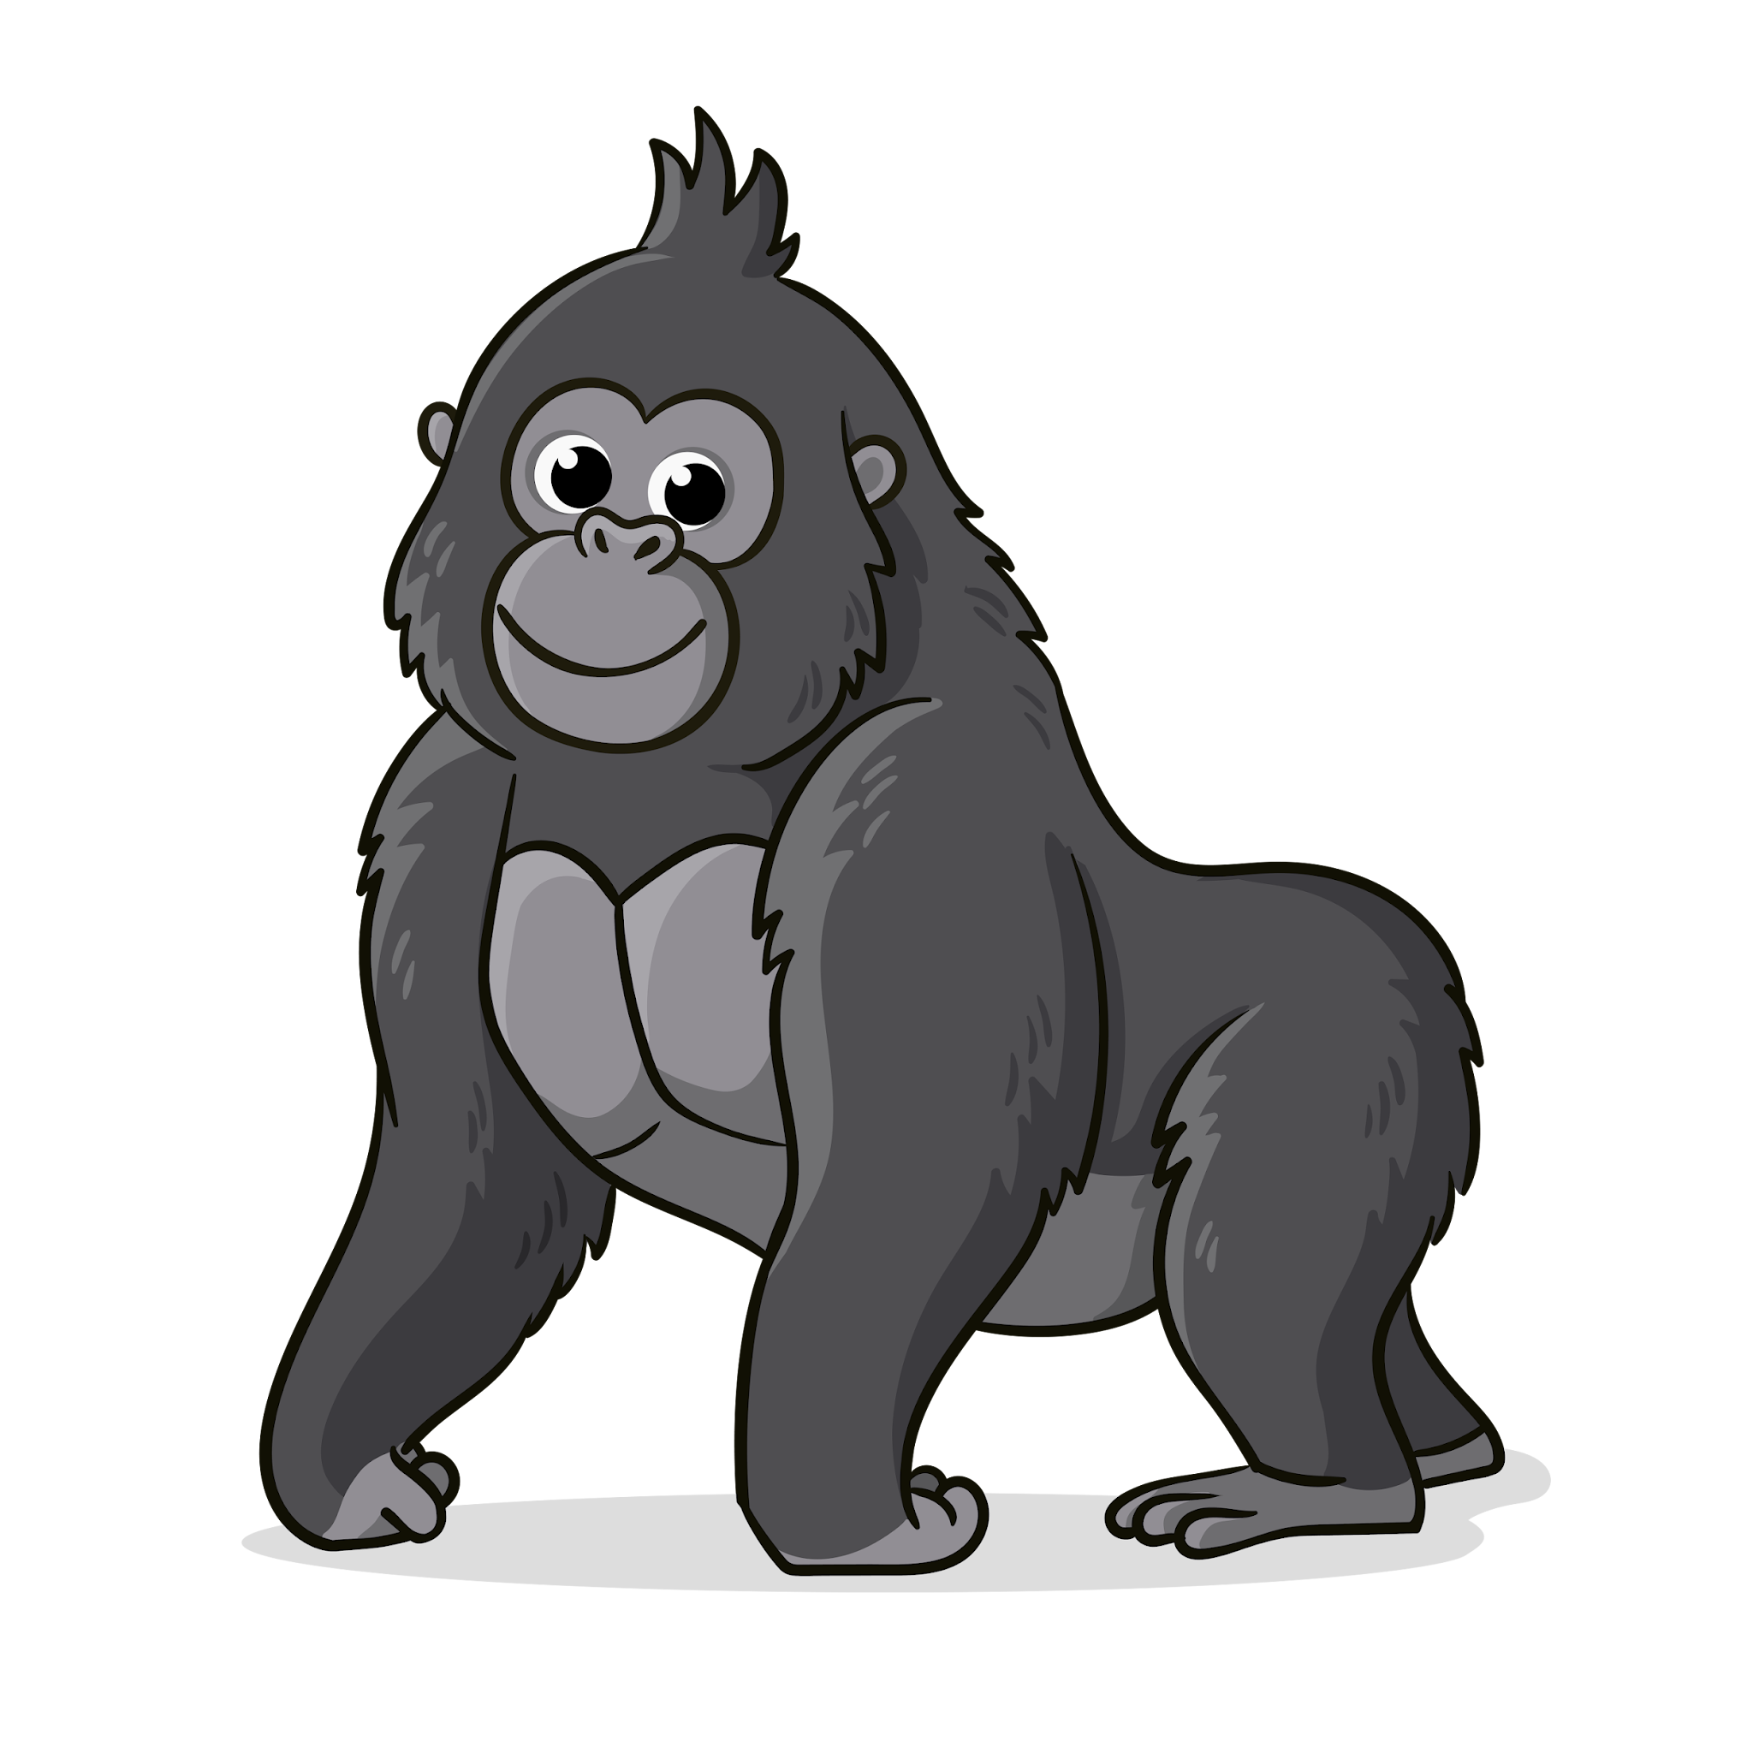




8. LEIA A PALAVRA EM DESTAQUE.
LIGUE AS IMAGENS QUE COMEÇAM COM A MESMA SÍLABA DA PALAVRA DESTACADA.
FOCA
Notes:
https://www.gettyimages.com.br/detail/ilustra%C3%A7%C3%A3o/kitchen-stove-isolated-on-white-vector-ilustra%C3%A7%C3%A3o-royalty-free/126993857?adppopup=true
https://www.gettyimages.com.br/detail/ilustra%C3%A7%C3%A3o/cute-gray-gorilla-is-standing-on-a-white-ilustra%C3%A7%C3%A3o-royalty-free/1201193368?phrase=gorila&adppopup=true
https://www.gettyimages.com.br/detail/ilustração/fire-flame-icon-cartoon-heat-wildfire-or-ilustração-royalty-free/2007354598?adppopup=true
https://www.gettyimages.com.br/detail/ilustra%C3%A7%C3%A3o/simple-illustration-of-water-drops-drops-ilustra%C3%A7%C3%A3o-royalty-free/1728949076?adppopup=true
https://www.gettyimages.com.br/detail/ilustra%C3%A7%C3%A3o/vegan-icon-vector-illustration-design-ilustra%C3%A7%C3%A3o-royalty-free/1196136299?adppopup=true

Slide 15
CORREÇÃO
8. LEIA A PALAVRA EM DESTAQUE.
LIGUE AS IMAGENS QUE COMEÇAM COM A MESMA SÍLABA DA PALAVRA DESTACADA.
FOCA
Notes:
https://www.gettyimages.com.br/detail/ilustra%C3%A7%C3%A3o/kitchen-stove-isolated-on-white-vector-ilustra%C3%A7%C3%A3o-royalty-free/126993857?adppopup=true
https://www.gettyimages.com.br/detail/ilustra%C3%A7%C3%A3o/cute-gray-gorilla-is-standing-on-a-white-ilustra%C3%A7%C3%A3o-royalty-free/1201193368?phrase=gorila&adppopup=true
https://www.gettyimages.com.br/detail/ilustração/fire-flame-icon-cartoon-heat-wildfire-or-ilustração-royalty-free/2007354598?adppopup=true
https://www.gettyimages.com.br/detail/ilustra%C3%A7%C3%A3o/simple-illustration-of-water-drops-drops-ilustra%C3%A7%C3%A3o-royalty-free/1728949076?adppopup=true
https://www.gettyimages.com.br/detail/ilustra%C3%A7%C3%A3o/vegan-icon-vector-illustration-design-ilustra%C3%A7%C3%A3o-royalty-free/1196136299?adppopup=true

Slide 16

LEITURA INDEPENDENTE
9. PINTE NO TEXTO AS PALAVRAS QUE COMEÇAM COM A SÍLABA FI. DEPOIS, PENSE E ESCREVA, NO QUADRO ABAIXO, OUTRAS PALAVRAS QUE COMECEM COM FI.

Slide 17
CORREÇÃO
LEITURA INDEPENDENTE
9. PINTE NO TEXTO AS PALAVRAS QUE COMEÇAM COM A SÍLABA FI. DEPOIS, PENSE E ESCREVA, NO QUADRO ABAIXO, OUTRAS PALAVRAS QUE COMECEM COM FI.
O FOTÓGRAFO FELIPE FEZ A FOTO DA FOCA FILÓ.
FILÓ FUGIU DA FOTO, MAS FOI FOCALIZADA
FAZENDO FOFOCA NA FILA DA FEIRA.
RESPOSTA PESSOAL, MAS ESPERA-SE QUE O ESTUDANTE ESCREVA: FILÓ, FITA, FIGURA, FILA, FIGURINHA, FILÉ, FINO, FIGO E OUTRAS.

Slide 18

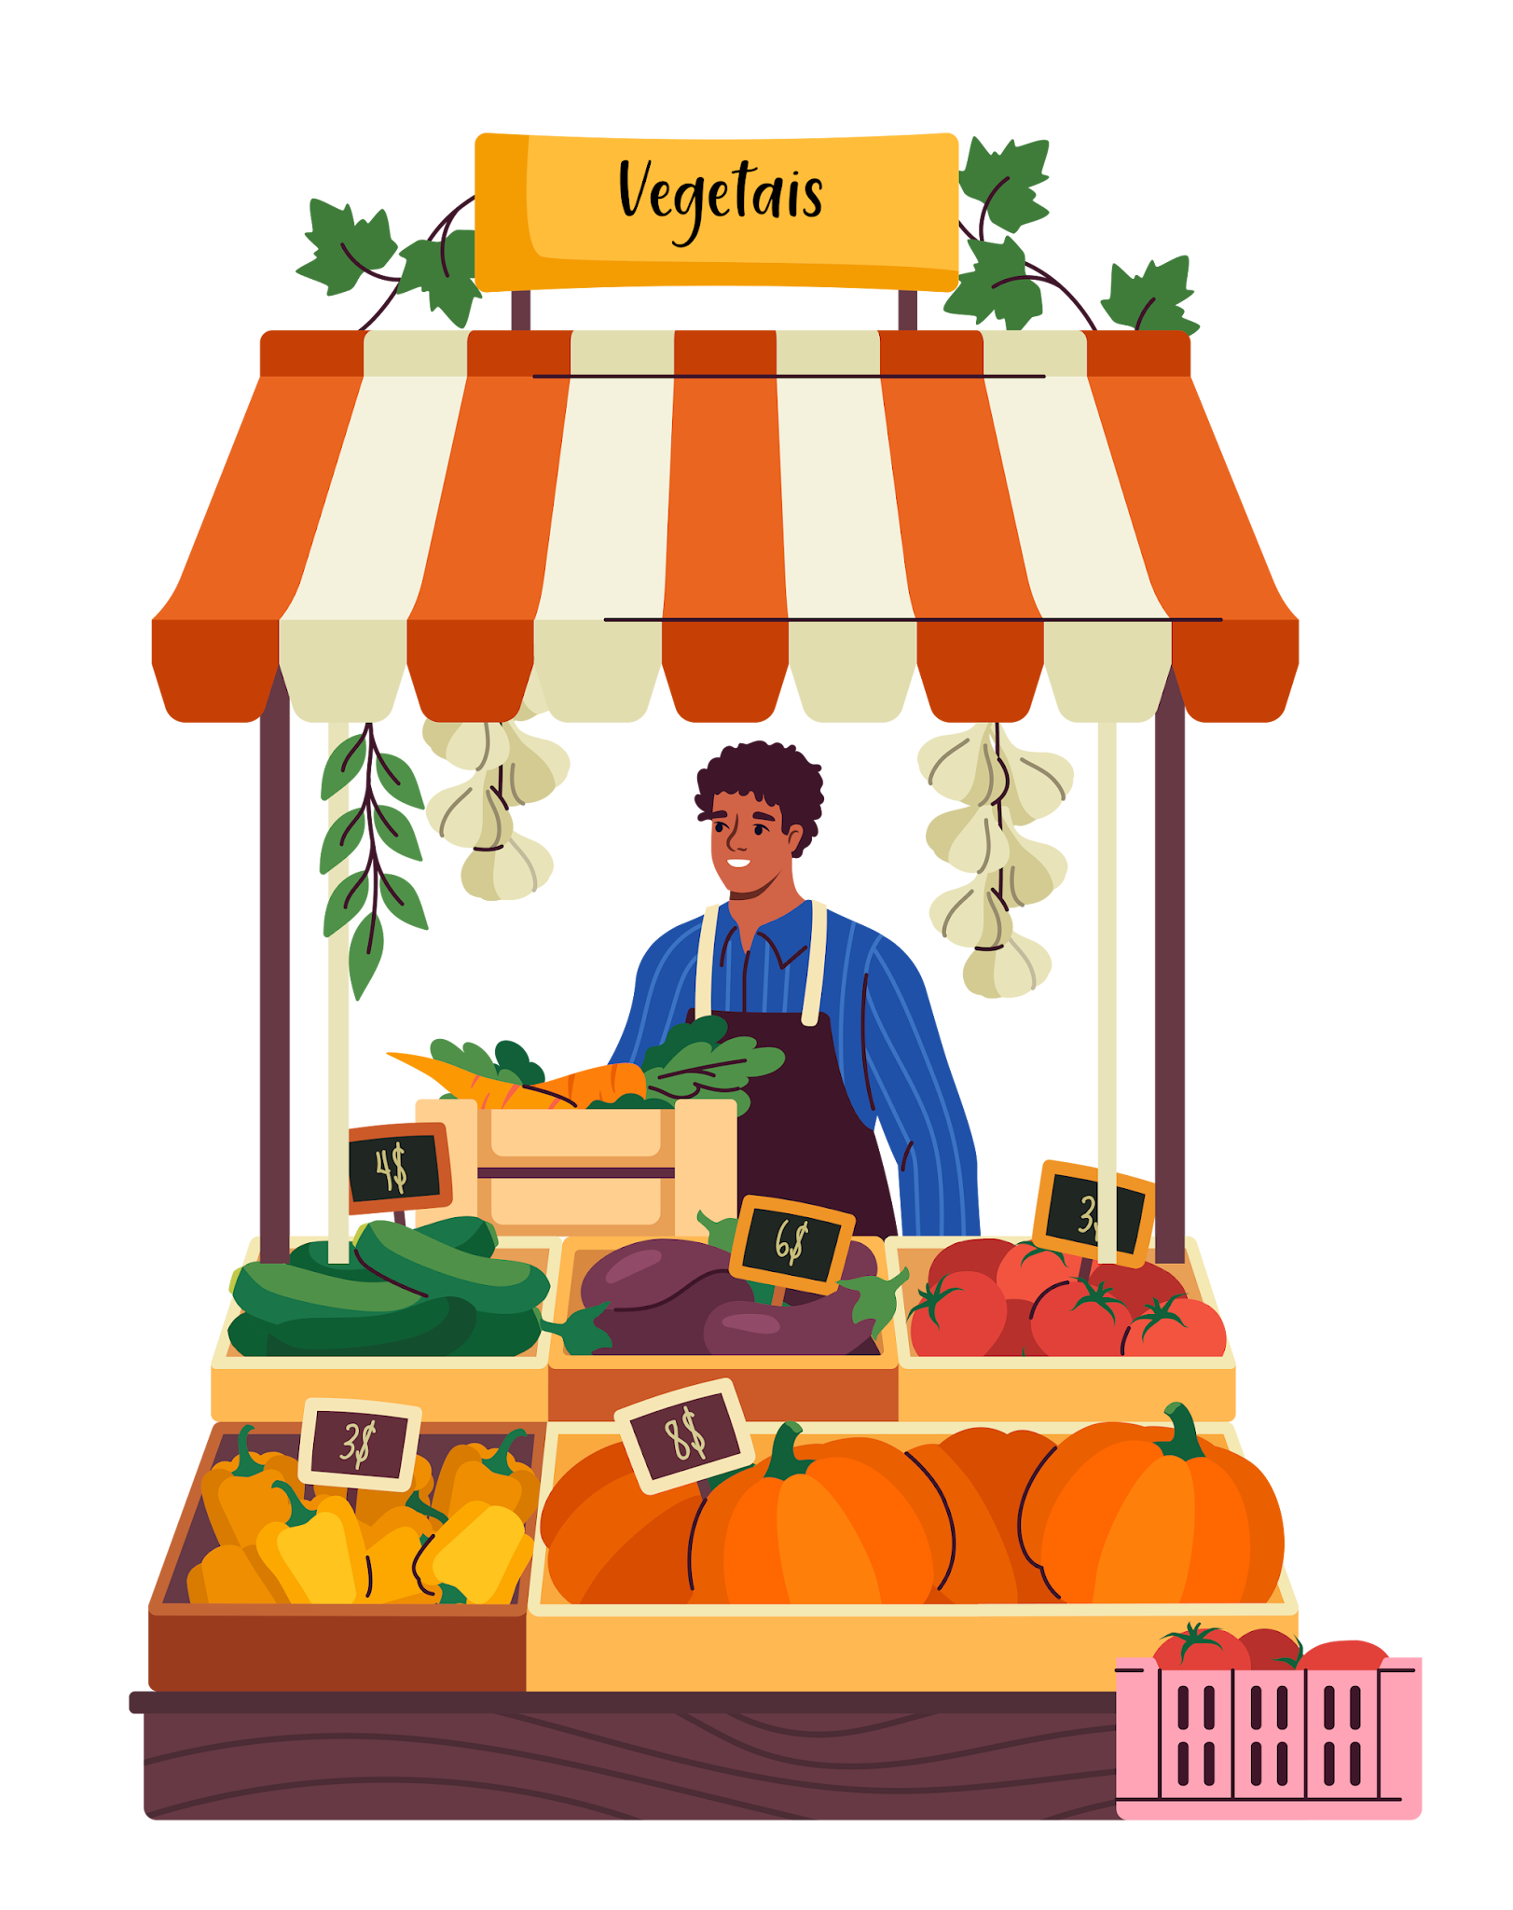
LEITURA INDEPENDENTE
10. PINTE A FORMA CORRETA DE ESCREVER AS PALAVRAS.
 | FOFO | FOFOCA | FOCA
 | FOTO | FOME | FONE
 | FITA | FERA | FEIRA
Notes:
https://www.gettyimages.com.br/detail/ilustra%C3%A7%C3%A3o/funny-seal-cartoon-ilustra%C3%A7%C3%A3o-royalty-free/159341111?adppopup=true
https://www.gettyimages.com.br/detail/ilustra%C3%A7%C3%A3o/family-picture-ilustra%C3%A7%C3%A3o-royalty-free/464731412?adppopup=true
https://www.gettyimages.com.br/detail/ilustra%C3%A7%C3%A3o/farmer-market-set-ilustra%C3%A7%C3%A3o-royalty-free/1502416754?adppopup=true

Slide 19
CORREÇÃO
LEITURA INDEPENDENTE
10. PINTE A FORMA CORRETA DE ESCREVER AS PALAVRAS.
 | FOFO | FOFOCA | FOCA
 | FOTO | FOME | FONE
 | FITA | FERA | FEIRA
Notes:
https://www.gettyimages.com.br/detail/ilustra%C3%A7%C3%A3o/funny-seal-cartoon-ilustra%C3%A7%C3%A3o-royalty-free/159341111?adppopup=true
https://www.gettyimages.com.br/detail/ilustra%C3%A7%C3%A3o/family-picture-ilustra%C3%A7%C3%A3o-royalty-free/464731412?adppopup=true
https://www.gettyimages.com.br/detail/ilustra%C3%A7%C3%A3o/farmer-market-set-ilustra%C3%A7%C3%A3o-royalty-free/1502416754?adppopup=true

Slide 20
LEITURA INDEPENDENTE
11. PINTE DA MESMA COR AS PALAVRAS IGUAIS.
FEIRA
FOCA
FEIRA
FOCA
FOCA
FEIRA
FOCA
FOTO
FOTO
FOTO
FOTO
FEIRA

Slide 21
CORREÇÃO
LEITURA INDEPENDENTE
11. PINTE DA MESMA COR AS PALAVRAS IGUAIS.
FEIRA
FOCA
FEIRA
FOCA
FOCA
FEIRA
FOCA
FOTO
FOTO
FOTO
FOTO
FEIRA

Slide 22

TODO MUNDO ESCREVE
12. COPIE DO TEXTO DUAS PALAVRAS QUE TÊM DENTRO DELAS A PALAVRA FOCA.

Slide 23
CORREÇÃO
TODO MUNDO ESCREVE
12. COPIE DO TEXTO DUAS PALAVRAS QUE TÊM DENTRO DELAS A PALAVRA FOCA.
FOFOCA
FOCALIZADA

Slide 24

ANTECIPE A ESCRITA
13. PENSE E ESCREVA QUATRO PALAVRAS COMEÇADAS COM A LETRA F.
Notes:
https://www.gettyimages.com.br/detail/ilustra%C3%A7%C3%A3o/boy-thinking-ilustra%C3%A7%C3%A3o-royalty-free/163925232?adppopup=true

Slide 25
CORREÇÃO
ANTECIPE A ESCRITA
13. PENSE E ESCREVA QUATRO PALAVRAS COMEÇADAS COM A LETRA F.
ESPERA-SE QUE O ESTUDANTE ESCREVA: FILÓ, FOTO, FOFOCA, FILA, FUGIU, FOCALIZADA, FEIRA, FOTÓGRAFO E FOCA.
Notes:
https://www.gettyimages.com.br/detail/ilustra%C3%A7%C3%A3o/boy-thinking-ilustra%C3%A7%C3%A3o-royalty-free/163925232?adppopup=true

Slide 26
ANTECIPE A ESCRITA
14. ESCREVA AS PALAVRAS QUE O PROFESSOR DITAR, ORGANIZANDO-AS DE ACORDO COM A LETRA INICIAL, INDICADAS NOS QUADROS ABAIXO.
F
L
V

Slide 27
CORREÇÃO
ANTECIPE A ESCRITA
14. ESCREVA AS PALAVRAS QUE O PROFESSOR DITAR, ORGANIZANDO-AS DE ACORDO COM A LETRA INICIAL, INDICADAS NOS QUADROS ABAIXO.
F
L
V
RESPOSTA DE ACORDO COM AS PALAVRAS DITADAS.

Slide 28
IDENTIFICAMOS, EM TRAVA-LÍNGUA, ALITERAÇÕES.
PARTICIPAMOS DE SITUAÇÕES DE LEITURA DE TRAVA-LÍNGUA.
IDENTIFICAMOS PALAVRAS QUE COMEÇAM COM A MESMA SÍLABA.
IDENTIFICAMOS O NOME DAS LETRAS.
ESCREVEMOS PALAVRAS REFLETINDO SOBRE O SISTEMA DE ESCRITA ALFABÉTICO.

Slide 29
LEMOV, Doug. Aula nota 10 3.0: 63 técnicas para melhorar a gestão da sala de aula / Doug Lemov; tradução: Daniel Vieira, Sandra Maria Mallmann da Rosa; revisão técnica: Fausta Camargo, Thuinie Daros. 3. ed. Porto Alegre: Penso, 2023.
OLIVEIRA, J. E. de; ROSSI, J. R. D. (Org.) Língua Portuguesa – 1º ano – Caderno 2 / Caderno de Atividades 2. Sobral: Lyceum – Consultoria Educacional Ltda., 2021.
SÃO PAULO (Estado). Secretaria da Educação. Currículo Paulista: Ensino Fundamental – Anos Iniciais – Matriz de Habilidades. São Paulo, 2019. Disponível em: https://efape.educacao.sp.gov.br/curriculopaulista/wp-ontent/uploads/2023/02/Curriculo_Paulista-etapas-Educa%C3%A7%C3%A3o-Infantil-e-Ensino-Fundamental-ISBN.pdf. Acesso em: 19 set. 2025.

Slide 30
Lista de imagens e vídeos
Slide 1 – Imagens da capa – SEDUC-SP.
Slide 4 – YouTube – Disponível em: https://www.youtube.com/watch?v=LFlQTSiYoZA.
Slides 3, 5, 6, 7, 12, 13, 14, 15, 18, 19, 24 e 25 – © Getty Images.

Slide 32

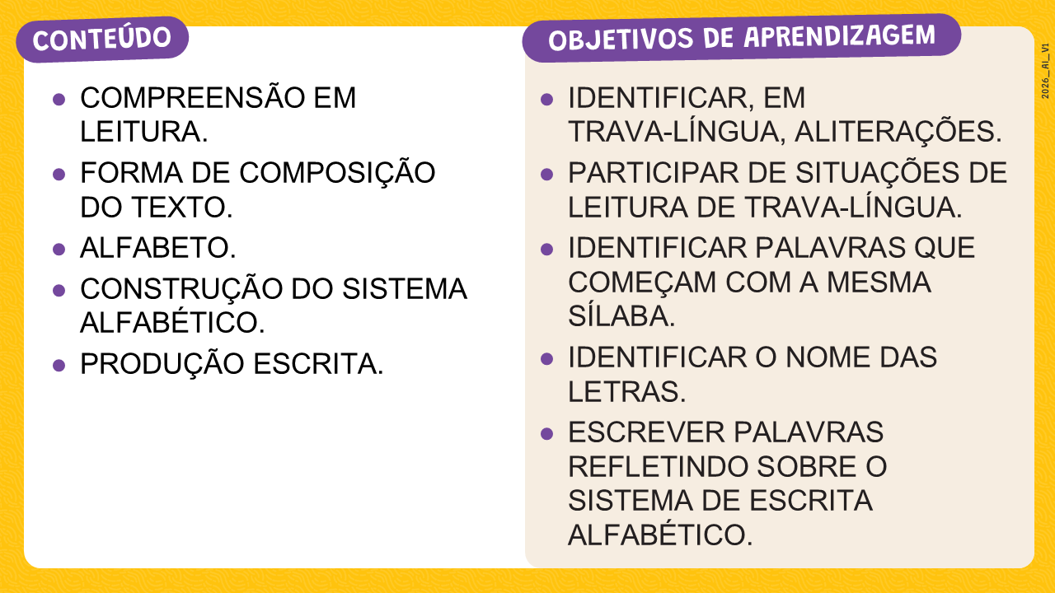

SLIDE 2
Habilidade: (EF12LP19) Ler e compreender textos do campo artístico-literário que apresentem rimas, sonoridades, jogos de palavras, expressões e comparações.
(EF01LP16) Ler e compreender, em colaboração com os colegas e com a ajuda do professor, quadrinhas, parlendas, trava-línguas, cantigas, entre outros textos do campo da vida cotidiana, considerando a situação comunicativa, o tema/assunto, a estrutura composicional, o estilo e a finalidade do gênero.
(EF01LP09) Comparar palavras identificando semelhanças e diferenças entre seus sons e suas partes (aliterações, rimas, entre outras).
(EF01LP10A) Nomear as letras do alfabeto.
(EF01LP02B) Escrever textos - de próprio punho ou ditados por um colega ou professor - utilizando a escrita alfabética.

Slide 33


SLIDE 4
Dinâmica de condução: caro professor,
durante o vídeo, faça pausas para que os estudantes possam ler os trava-línguas.
Pergunte:
– Quem consegue ler bem rápido o texto que vou apresentar agora?
Em seguida, leia um trava-língua o mais rápido que conseguir, mostrando de forma divertida como a velocidade pode tornar a leitura desafiadora.
Depois, desafie os estudantes a lerem os trava-línguas uns para os outros, tentando falar com clareza e rapidez.

Slide 34
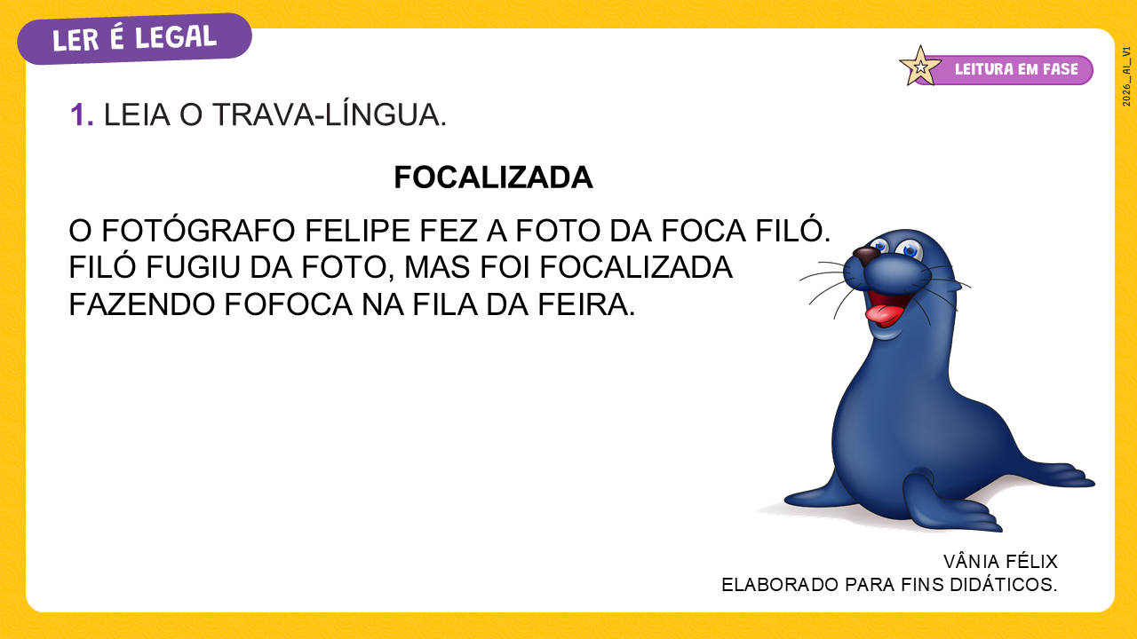
SLIDE 5
Dinâmica de condução: caro professor,
converse com os estudantes sobre o texto, promovendo a observação e a compreensão:
Para começar, qual é a letra que mais aparece no trava-língua?
Vamos listar as palavras que começam com a letra F.
Qual é o nome da foca, personagem do texto? (Filó)
E quem é o outro personagem? (Felipe, o fotógrafo)
O que Felipe fez? (Tirou a foto da foca Filó)
E Filó, o que fez? (Fugiu da foto)
Onde ela foi encontrada? (Na fila da feira)
Após a conversa, leia o trava-língua o mais rápido que conseguir, modelizando a leitura para os estudantes. Em seguida, proponha que eles façam o mesmo, lendo uns para os outros de forma divertida e desafiadora.

Slide 35
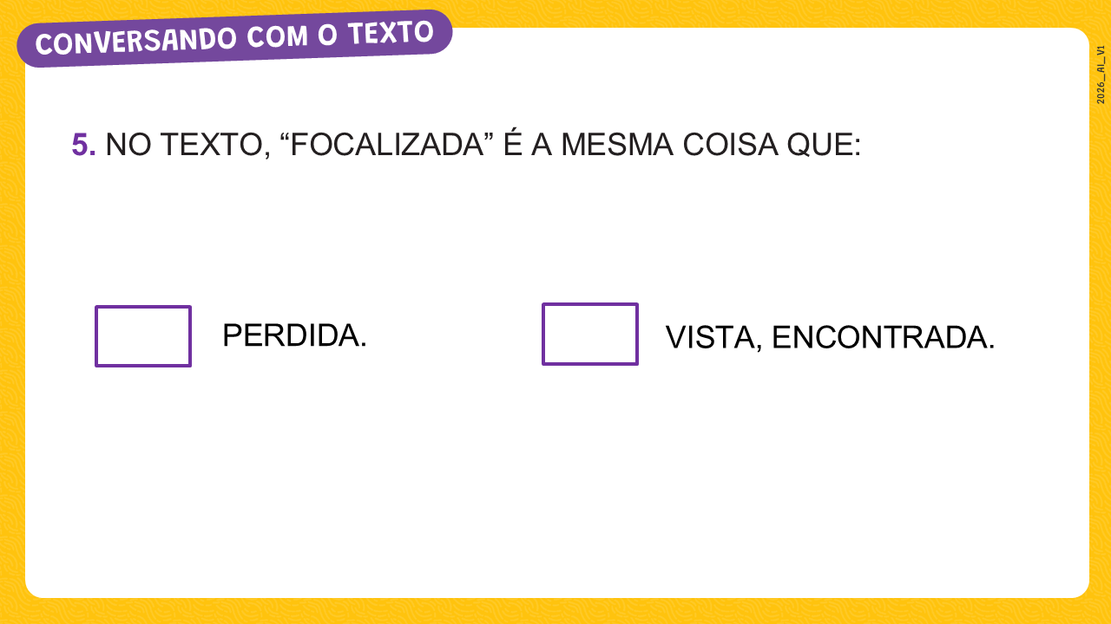
SLIDE 8
Dinâmica de condução: caro professor,
pergunte aos estudantes se eles sabem o que significa a palavra “focalizada”.
Em seguida, verifique se conseguem compreender seu sentido a partir do contexto do texto.
Depois dessa conversa inicial, mostre como consultar o dicionário para confirmar o significado e valide ou ajuste as hipóteses levantadas pelos estudantes.

Slide 36
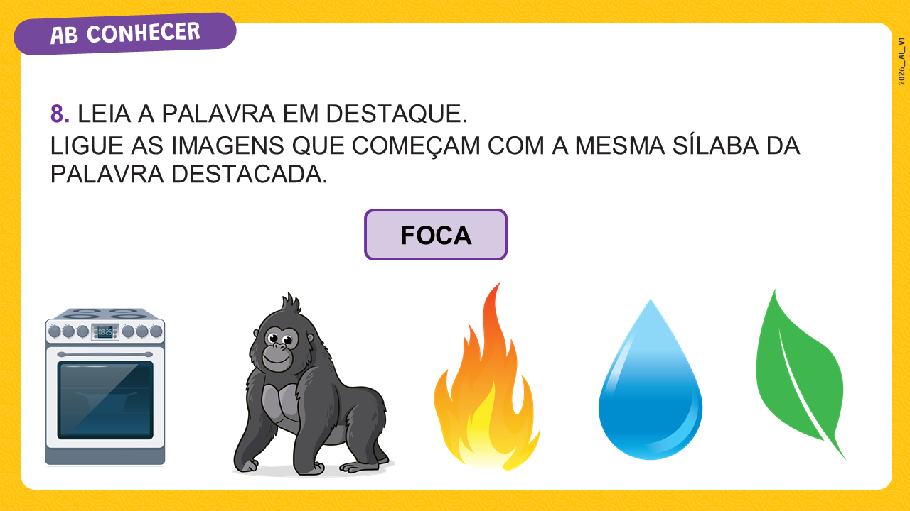
SLIDE 14
Dinâmica de condução: caro professor,
explore com os estudantes o início dos nomes das imagens, convidando-os a perceber com quais sílabas essas palavras começam. Em seguida, proponha que localizem as figuras cujos nomes iniciam com a mesma sílaba.
Para ampliar a atividade, você pode:
Solicitar que repitam em voz alta apenas as sílabas iniciais, destacando o som produzido;
Formar grupos de palavras que comecem com a mesma sílaba, criando colunas ou cartazes;
Pedir que pensem em outras palavras conhecidas que também iniciem com essas sílabas;
Registrar as sílabas em cartões para compor um mural de sons iniciais.
Essas ações favorecem a consciência fonológica e a atenção aos sons que compõem as palavras.

Slide 37
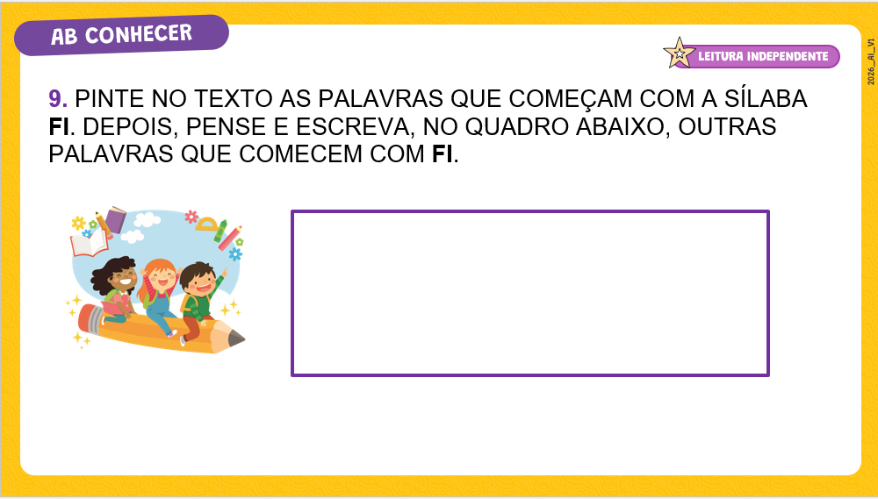
SLIDE 16
Dinâmica de condução: caro professor,
antes de os estudantes escreverem, proponha que falem palavras que comecem com a sílaba FI. Registre algumas no quadro e incentive que pensem em diferentes contextos (objetos, nomes de pessoas, lugares, animais etc.).
Em seguida, ofereça letras móveis para que formem e escrevam as palavras escolhidas. Após esse momento, selecione uma palavra que vários estudantes tenham escrito da mesma forma e convide um deles a registrá-la na lousa.
Aproveite para promover uma reflexão coletiva sobre a escrita: comparem as produções, observem as letras utilizadas e discutam se a palavra está escrita corretamente ou se precisa de ajustes.
Se desejar ampliar a atividade, proponha que formem novas palavras com FI em outras posições (inicial, medial ou final) e registrem em seus cadernos.

Slide 38
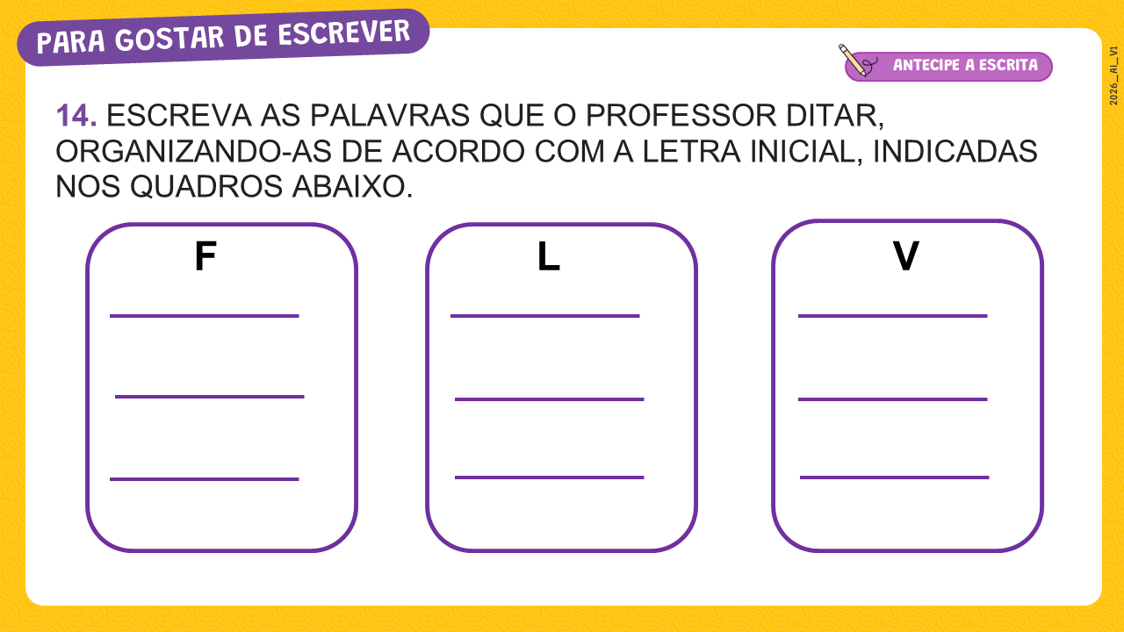
SLIDE 26
Dinâmica de condução: caro professor,
realize um ditado com palavras que explorem diferentes combinações das letras trabalhadas. Você pode utilizar, por exemplo: foca, fila, fone, fofoca, feira, liso, leite, lata, limão, leia, vale, vareta, voto, vaso entre outras.
Varie o ritmo do ditado conforme o nível da turma, repetindo as palavras quando necessário. Após a escrita, leia cada uma em voz alta e proponha a correção coletiva, incentivando a observação das sílabas e dos sons iniciais.

